Slide 1
컴퓨터 그래픽스 기말과제
2024. 11. 22
Viewing Transformation
Lighting
Illumination
Texture Mapping
Perspective Projection
View Volume

Slide 2
3D Camera & Light Animation
성 캐릭터 만든거에서 좀 빼도 ㄱㅊ. 캐릭터 없어도 됨
구현 사항 (100점)
나의 성과 캐릭터를 대상으로 다음 기능들을 포함하는 나만의 멋진 3D Animation(카메라와 조명을 중심으로)을 제작하세요.
아래 기능은 보고서에 해당 내용에 관한 서술이 있고, 데모 동영상에서 설명하면서 보여줄 때만 점수를 획득할 수 있습니다.
향후, 아래 기능은 다소 수정될 수 있습니다.
마우스 제어도 찾아서 사용 가능
 | 기능 | 배점
v | 3D Modeling Quality for 3D scene (include your family name(성)) (카메라 애니메이션, 조명 애니메이션 등을 반영하는 3D 장면 구축) | 10점
v | 키보드 조작으로 Camera Control (camera position 조절, look-at point 조절, up vector 조절) | 10점
3 | Camera 파라메터들의 결합으로 창의적인 camera animation | 10점
v | Perspective Projection 기능 | 10점
5 | 키보드 조작으로 Rendering: Lighting 속성 조절1 (light position 조절, light type 3개 type 조절) | 10점
6 | 키보드 조작으로 Rendering: Lighting 속성 조절2 (ambient/diffuse/specular 조절) | 10점
7 | 키보드 조작으로 Rendering: Lighting 속성 조절3 (material 조절, shininess 조절, emission 조절 ) | 10점
v | Lighting & Material Effect Animation | 10점
9 | Texture Mapping 기능 & Texture Parameters | 10점
v | Scenario(MakeFun) – 기획의도 스토리와 재미요소 평가 | 10점

Slide 3
과제 제출
[주의사항]
아래 4개 항목 모두 제출해야 합니다.
‘기능설명 동영상 파일’은 설명하는 ‘음성’ 포함입니다.
반드시 LMS 제출, 지각제출 시 -10점 감점, 지각제출 기한 이후에는 과제를 받지 않습니다.
ChatGPT나 Google 검색으로 생성한 코드를 사용하는 경우, 강의시간에 배운 함수에 준하여 사용 가능합니다. ChatGPT가 생성한 코드를 그대로 사용하여 강의시간에 배우지 않은 코드의 비중이 크고, 강의 시간에 배운 프로그램과 상이한 경우, copy로 간주됩니다.
[과제 제출]
소스 코드
데모 동영상 : demo.mp4
기능설명 동영상 파일(설명 음성 포함) : curator.mp4 (10점)
•반드시 영상에 음성 포함, 음성 별도 파일 제출 시 감점
(4) 보고서 : 학번이름.hwp (or doc) (10점) -> 보고서 양식 제공

Slide 4
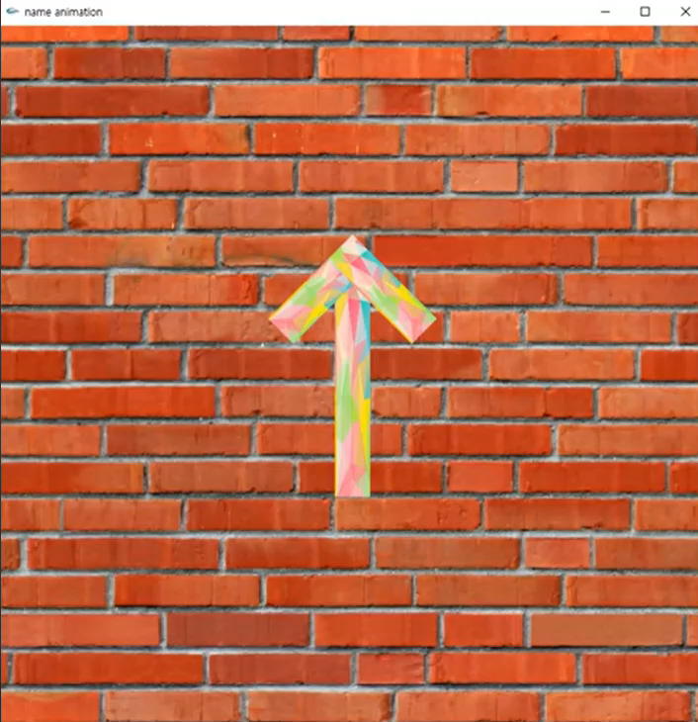
예제. 데모 예시
3D Camera & Light Animation
예제는 예제일 뿐, 학생 자신의 독창적인 아이디어로 camera, light, texture mapping 기능을 효과적으로 데모할 수 있는 <나만의 창의적인 애니메이션>을 기획해 보세요.

Slide 5
Finale
학생들 그래픽스 과제 열심히 해서 포트폴리오의 한 페이지를 채워 보세요~

